Slide 1

ДЕПАРТАМЕНТ СВЯЗИ И ИНФОРМАТИЗАЦИИ
МЭРИИ ГОРОДА НОВОСИБИРСКА
Принцип построения департамента для реализации задач
«Цифровой трансформации»
Горнштейн Александр Анатольевич,
начальник департамента информатизации и связи мэрии города Новосибирска

Slide 2
ДЕПАРТАМЕНТ СВЯЗИ И ИНФОРМАТИЗАЦИИ
МЭРИИ ГОРОДА НОВОСИБИРСКА
Старая структура
Департамент
УИ
МУП
УЦИ
Разработка информационных систем
Поддержка СЭД
Содержание оптоволоконной сети
Содержание «железной» инфраструктуры (серверы, маршрутизаторы и т.д.)

Slide 3
ДЕПАРТАМЕНТ СВЯЗИ И ИНФОРМАТИЗАЦИИ
МЭРИИ ГОРОДА НОВОСИБИРСКА
Новая структура
Департамент
ЗАМ ПО ИНФ-ТУРЕ
УИ
ЗАМ ПО ЦТ
Разработка информационных систем в рамках мун. портала, геоинформационные системы
Поддержка СЭД
МАУ
СЦТ
УЦИ
Высококвалифицированные специалисты, бизнес-аналитики, аналитики баз данных, закупки
Содержание «железной» инфраструктуры (серверы, маршрутизаторы и т.д.)

Slide 4
ДЕПАРТАМЕНТ СВЯЗИ И ИНФОРМАТИЗАЦИИ
МЭРИИ ГОРОДА НОВОСИБИРСКА
Заместитель по ЦТ
Сопровождение отчетности по Умному городу
Сопровождение дорожной карты по Умному городу
Сопровождение задач по Цифровой трансформации
Курирование Совета по цифровой трансформации
Управление бизнес-аналитиками
Обеспечение взаимодействия УИ и УЦИ
«Десантирование» в структурные подразделения
Обработка входящих предложений по информатизации
Сопровождение финансов МАУ

Slide 5
ДЕПАРТАМЕНТ СВЯЗИ И ИНФОРМАТИЗАЦИИ
МЭРИИ ГОРОДА НОВОСИБИРСКА
МАУ структура
Административный блок:
5 человек
Бизнес-аналитики:
2 человека
Аналитики баз данных:
2 человека:
Системные администраторы:
2 человека
Программисты:
2 человека
Связисты:
2 человека
Еще кто-то:
1 человек

Slide 6
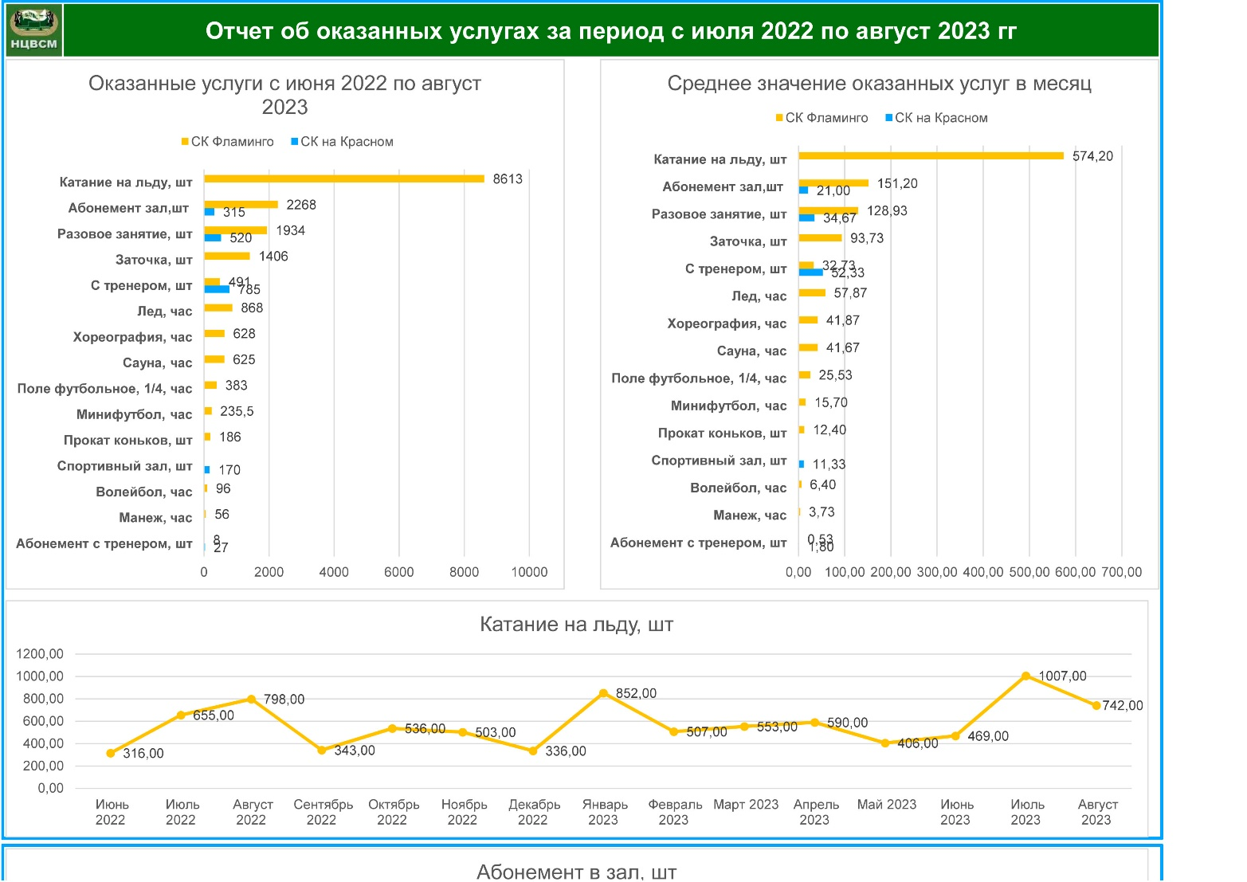
ДЕПАРТАМЕНТ СВЯЗИ И ИНФОРМАТИЗАЦИИ
МЭРИИ ГОРОДА НОВОСИБИРСКА
МАУ пример

Slide 7
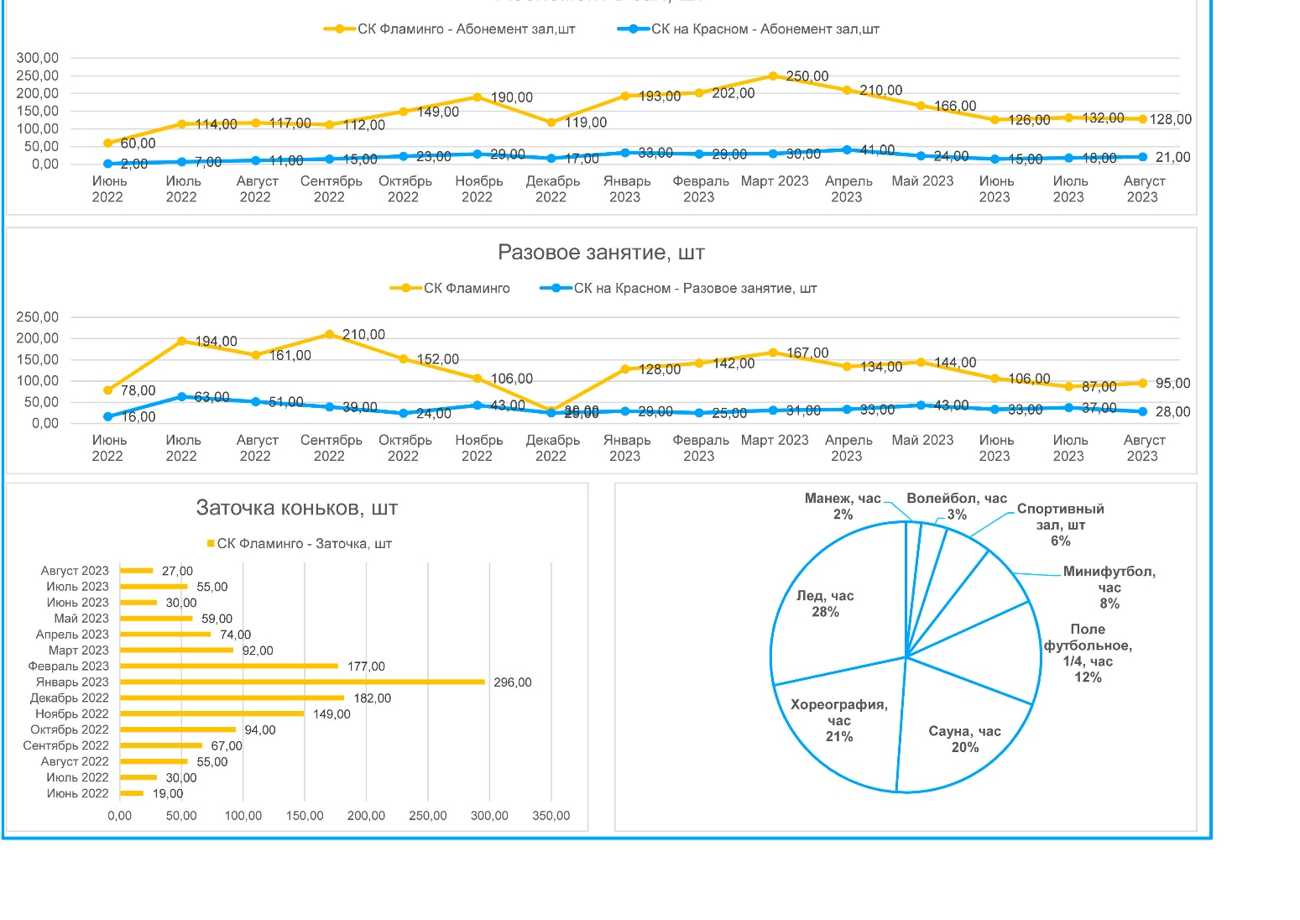
ДЕПАРТАМЕНТ СВЯЗИ И ИНФОРМАТИЗАЦИИ
МЭРИИ ГОРОДА НОВОСИБИРСКА
МАУ пример

Slide 8
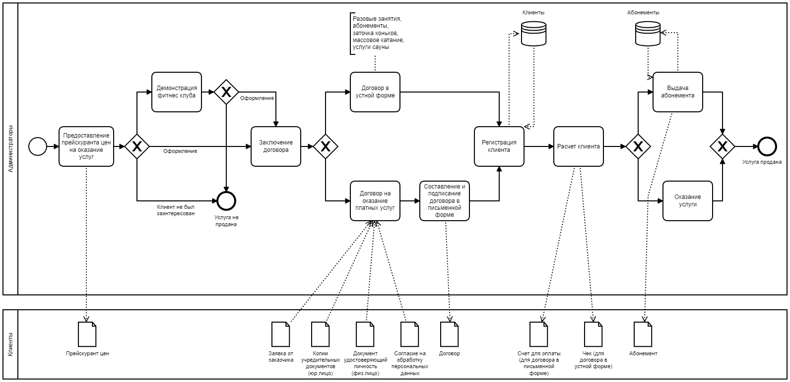
ДЕПАРТАМЕНТ СВЯЗИ И ИНФОРМАТИЗАЦИИ
МЭРИИ ГОРОДА НОВОСИБИРСКА
МАУ пример

Slide 9
ДЕПАРТАМЕНТ СВЯЗИ И ИНФОРМАТИЗАЦИИ
МЭРИИ ГОРОДА НОВОСИБИРСКА
Да прибудет с вами сила!

